Slide 1
স্বাগতম

Slide 2
পরিচিতি
মোঃ হাসানুজ্জামান
সহকারি শিক্ষক (শারিরীক শিক্ষা)
শ্রীমন্তপুর বালিকা উচ্চ বিদ্যালয়
নিয়ামতপুর, নওগাঁ।
ইমেল-hasanict81@gmail.com
মোবাইল নং-০১৭১৫৮৪৪৪০৫

Slide 3
পাঠ পরিচিতি
শ্রেণিঃ ৭ম
বিষয়ঃ শারীরিক শিক্ষা ও স্বাস্থ্য
অধ্যায়ঃ তৃতীয়
সময়ঃ ৪৫ মিনিট
তারিখঃ ১৭/০২/২০২০

Slide 4
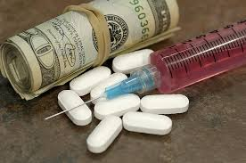
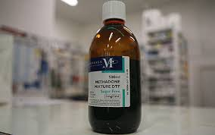
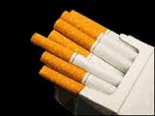
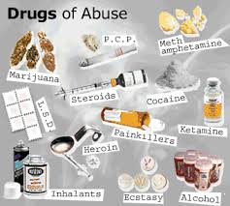
নিচের চিত্র গুলো লক্ষ্য কর
সিরিঞ্জ ও ঔষধ
বিভিন্ন মাদক দ্রব্য
Notes:
বিভিন্ন ধরনের মাদক দ্রব্যের ছবি দিয়ে পাঠ শিরোনাম ঘোষনা করা হয়।

Slide 5
আজকের পাঠ
মাদক ও মাদকাসক্তি

Slide 6
শিখন ফল
১।মাদক দ্রব্য কী তা লিখতে পারবে;
২।মাদক দ্রব্য গ্রহনের কুফল সম্পর্কে ব্যাখ্যা করতে পারবে;
৩। ধুমপান ও মাদকের বিষয়ে প্রতিরোধমূলক ব্যবস্থা গ্রহনে সক্ষম হবে।

Slide 7
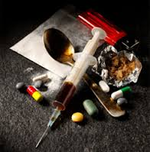
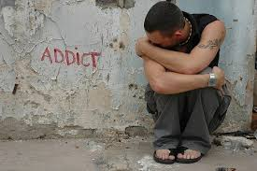
নিচের ছবি গুলো লক্ষ কর
মাদক দ্রব্যের বিভিন্ন উপকরণ
মানুষ

Slide 8
একক কাজ
মাদক দ্রব্য বলতে কী বুঝ ?

Slide 9
সমাধান
যেসব দ্রব্য সেবন করলে মানুষের শারীরিক ও মানুষিক অবস্থার ওপর ক্ষতিকর প্রভাব পড়ে তাকে মাদক দ্রব্য বলে।

Slide 10
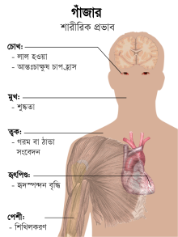
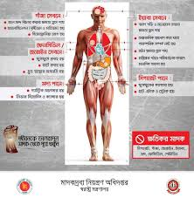
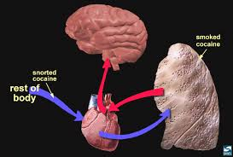
নিচের ছবি গুলো লক্ষ্য কর
মাদক গ্রহনে শারীরিক প্রভাব
মানব দেহের বিভিন্ন ছবি

Slide 11
জোড়ায় কাজ
মাদক দ্রব্য গ্রহনের চারটি কুফল ব্যাখ্যা কর।

Slide 12
সমাধান
(ক) মাদক দ্রব্য মানসিক স্বাস্থ্যের ক্ষতি করে ।
(খ) মাদক দ্রব্য পারিবারিক ও সমাজ জীবনে নানারকম যন্ত্রনাদায়ক প্রভাব ফেলে।পরিবারের মানসিক শান্তি বিনষ্ট হয়।
(গ) মাদক দ্রব্য ব্যবহার শারীরিক সুস্থতার ক্ষেত্রে মারাত্মক প্রভাব বিস্তার করে ।
(ঘ) কিছু কিছু মাদক এইচ আইভি ও হেপাটাইটিস বি এর সংক্রমনের আশংকা বাড়িয়ে দেয় ।

Slide 13
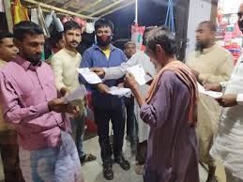
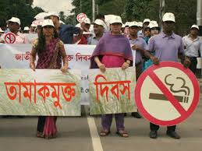
নিচের চিত্র গুলো লক্ষ্য কর

Slide 14
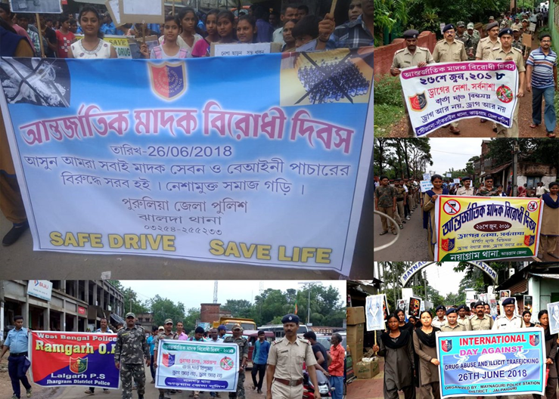
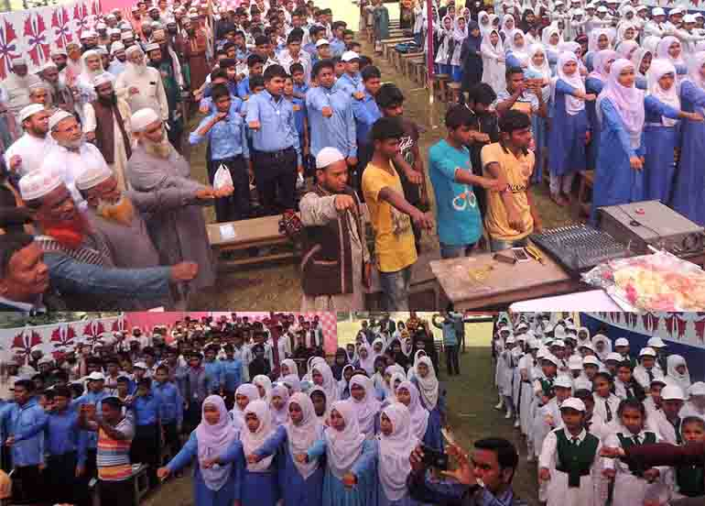
নিচের চিত্র গুলো লক্ষ্য কর
মাদক দিবস পালন
মাদক প্রতীক
মাদকের বিরূদ্ধে শপত

Slide 15
দলীয় কাজ
তোমার এলাকায় মাদক বিরোধী প্রতিরোধমূলক ব্যবস্থা গ্রহনে তুমি কী করবে ?ব্যাখ্যা কর।

Slide 16
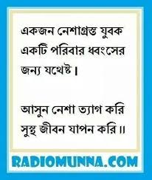
সমাধান
মাদকের কুফল ও মাদকাসক্ত ব্যক্তির আচরণ পরিবর্তনের বিভিন্ন দিক উঠান বৈঠকের মাধ্যমে তুলে ধরা।
“মাদককে না বলি” এই ধরনের পোষ্টার ব্যানার বিভিন্ন স্থানে টাঙ্গিয়ে রাখা।
শিক্ষা প্রতিষ্ঠানসহ অন্যান্য প্রতিষ্ঠানে মাদক বিরোধী অনুষ্ঠানের ব্যবস্থা করা।
সামাজিক ব্যক্তিত্ব,সাংবাদিক,সাহিত্যিক,শিক্ষক,জনপ্রিয় অভিনেতা এসব ব্যক্তিত্যের মাদক বিরোধী প্রচরনায় অংশগ্রহন নিশ্চিত করা।

Slide 17
মূল্যায়ন
১। মাদকাসক্ত হওয়ার কারণ
(ক)জীবনের প্রতি হতাশা
(খ)মাদকের প্রতি কৌতুহল
(গ) বাবা মার বিচ্ছেদ
(ঘ) মাদক দ্রব্যের সহজলভ্যতা
৩।বিনা কারনে তোমার কোন বন্ধু তোমাকে ট্যাবলেট খেতে দিলে তুমি- i.সরাসরি তা প্রত্যাখান করবে ii.তোমার বন্ধু বুঝিয়ে না বলবে iii.এসব থেকে বিরত থাকার চেস্টা করবে নিচের কোনটি সঠিক? (ক)i ও ii (খ)ii ও iii(গ)i ও iii (ঘ) i,ii ও iii
২।কোনটি মাদক দ্রব্য নয়?
(ক) তামাক (খ) মদ (গ) ক্যাফেইন (ঘ)চরস

Slide 18
বাড়ীর কাজ
তোমার দুইজন ধূমপায়ী বন্ধ তোমাকে ধুমপান শুরু করার জন্য চাপ দিচ্ছে তুমি কী ভাবে তা প্রতিহত করবে ?

Slide 19
ধন্যবাদ

